Slide 1
Estándares EBAU tratados
Describe la evolución de la dictadura de Primo de Rivera, desde el Directorio militar al Directorio civil y su final.

Slide 2
Conceptos EBAU tratados
Desembarco de Alhucemas.
Pacto de San Sebastián.

Slide 3
Cronología
Edad Moderna: (1492 – 1789).
Borbones (1700-1788).
Edad Contemporánea: (1789-presente).
Carlos IV (1788-1808).
Fernando VII (1808-1833).
Isabel II (1833-1868).
Sexenio Democrático (1868-1874).
Restauración Borbónica (1875-1931).
Consolidación de la Restauración (1875-1898/1902).
Crisis e intentos reformistas (1898/1902-1914).
Parálisis de la Restauración (1914-1923).
Dictadura de Primo de Rivera (1923-1930).
Hacia la república (1930-1931).

Slide 4
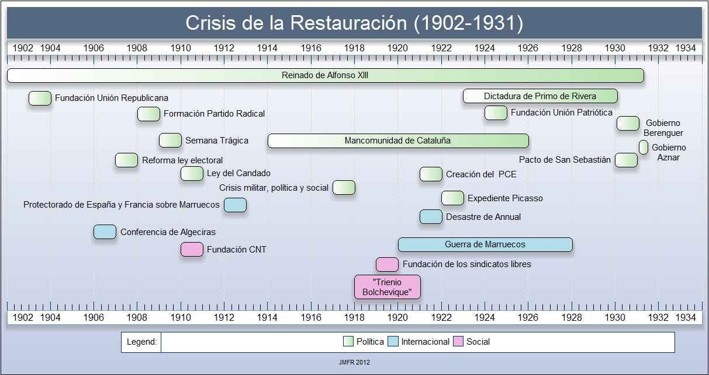

Slide 5
La dictadura de Primo de Rivera. El final del reinado de Alfonso XIII.

Slide 7
Introducción
Crisis del régimen.
El golpe de Estado de Primo de Rivera.

Slide 8
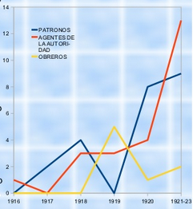
La Gran Guerra, la crisis del 17, el fin del turnismo, las huelgas, la violencia, las divisiones militares internas y el desastre de Annual habían provocado el descrédito de régimen.
El pistolerismo en Barcelona se había convertido en un fenómeno frecuente.

Slide 9
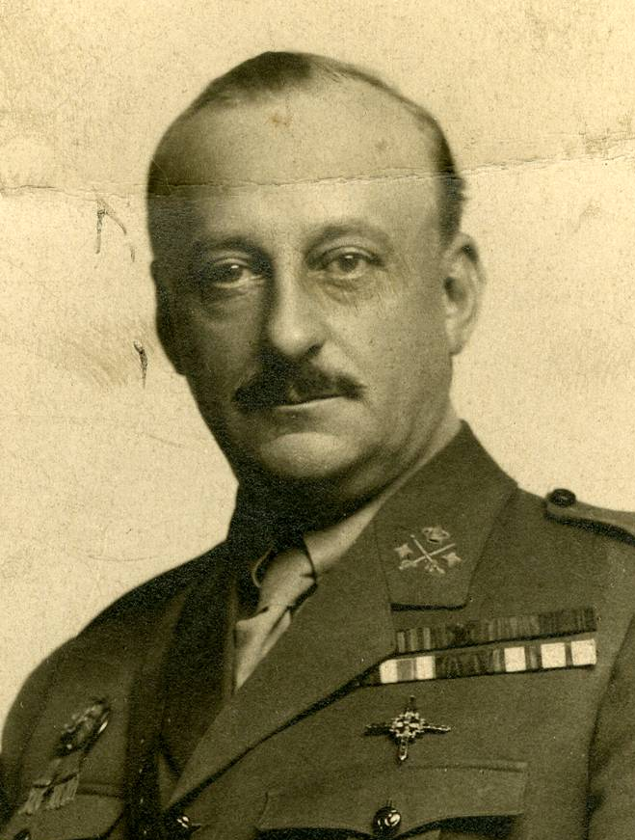
En ese contexto, Primo de Rivera, capitán general de Cataluña daba un golpe de Estado en septiembre de 1923 entre el entusiasmo de la burguesía catalana y la apatía general.
Españoles: ha llegado para nosotros el momento más temido que esperado (...) de recoger las ansias, de atender el clamoroso requerimiento de cuantos amando la Patria no ven para ella otra salvación que libertarla de los profesionales de la política, de los hombres que por una u otra razón nos ofrecen el cuadro de desdichas e inmoralidades que empezaron el año 98… ¡Españoles! ¡Viva España y viva el Rey!

Slide 10
Etapas de la dictadura
El Directorio Militar.
El Directorio Civil.

Slide 11
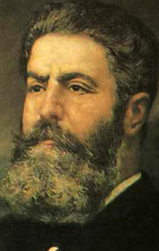
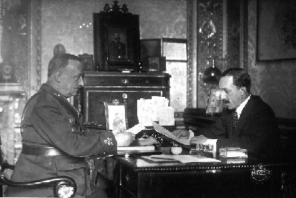
Alfonso XIII respaldó a Primo de Rivera y le encargó formar gobierno.
Este se inspiraría en las ideas del regeneracionismo de Costa que hablaba de la necesidad de un “cirujano de hierro” para resolver los problemas políticos.

Slide 12
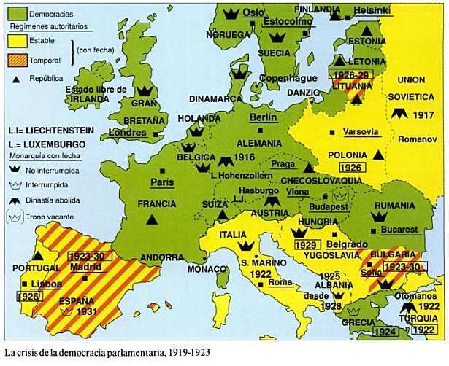
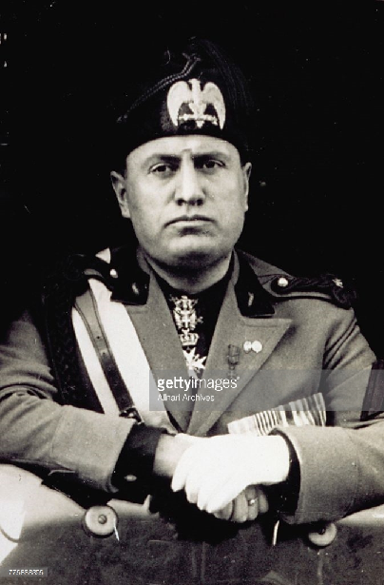
En Europa se asistía a una crisis democrática.
En 1917 se instauraba el comunismo en Rusia. En 1922 Mussolini alcanzaba el poder en Italia con el apoyo del monarca.

Slide 13
La dictadura de Primo de Rivera se divide en dos fases:
Directorio Militar (1923- diciembre 1925): Los gobiernos están en manos militares. La prioridad es alcanzar el orden en España y Marruecos, recurriendo a la represión, la censura de prensa y la ilegalización de partidos y sindicatos. Terminó tras el éxito de Alhucemas.
Directorio Civil (diciembre 1925-1930): los militares son sustituidos por políticos conservadores con el fin de articular un nuevo régimen.

Slide 14
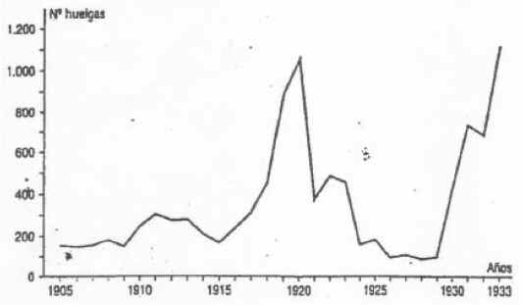
El éxito es inmediato en cuanto al establecimiento del orden. Las huelgas se reducen drásticamente y los atentados también.

Slide 15
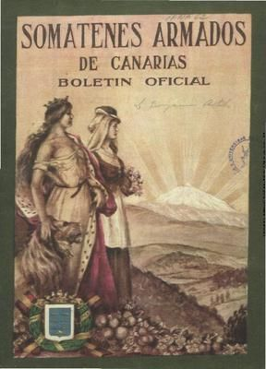
Una medida clave para lograr el orden fue extender el somatén, una policía urbana, a toda España.

Slide 16
El intento de reorganización estatal
La Unión Patriótica: Patria, Religión y Monarquía.
La Asamblea Nacional Constituyente.
El caciquismo: nuevos gobernadores y el Estatuto Municipal.
El separatismo: el Estatuto Provincial.

Slide 17
Para lograr sus objetivos, Primo de Rivera promueve una serie de reformas. Frente a la división en facciones, crea la Unión Patriótica (1924) bajo el lema “Patria, Religión y Monarquía”.
Se trataba de un partido de inspiración democristiana italiana. Aunque presenta rasgos próximos al fascismo italiano (antiliberal), no llegó a plantearse como un partido único.

Slide 18
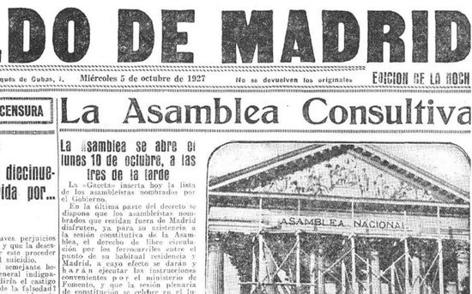
En 1927 se reúne la Asamblea Nacional Consultiva con la intención de estructurar un nuevo régimen. En ella predominan representantes del Estado y de la Unión Patriótica. En 1929 plantean una proyecto de Constitución favorable el corporativismo y el reforzamiento del poder regio.
El corporativismo era propio del fascismo italiano. Defiende que, en vez de la soberanía nacional, la representatividad ha de hacerse en función de los cuerpos del Estado (las principales instituciones, organizaciones económicas y sociales…).

Slide 19
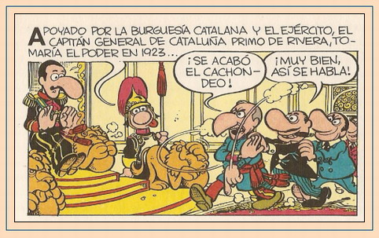
Para luchar contra el caciquismo y el separatismo se plantearon una serie de reformas. En el primer tema se empezó por nombrar gobernadores militares en las provincias y controlar a los ayuntamientos mediante los delegados gubernativos.
La intención era cortar los lazos existentes entre los caciques locales y los partidos políticos. Básicamente lo que lograron fue sustituir unos caciques por otros.

Slide 20
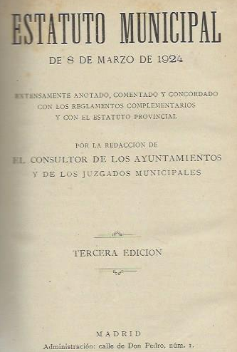
La pieza clave de esta reforma fue el Estatuto Municipal (1924) que reforzó el centralismo y sustituyó el antiguo caciquismo por otro nuevo.
El Estatuto Municipal concedía en teoría una mayor autonomía local, aunque 1/3 de los concejales no eran elegidos. En la práctica, no llegaron a celebrarse elecciones, por lo que aumentó el control centra de los ayuntamientos.

Slide 21
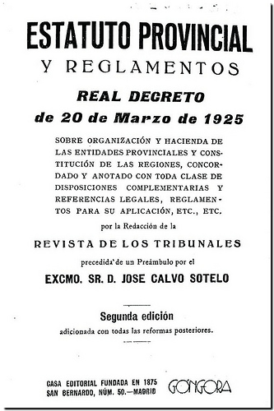
Contra el separatismo se aprobó el Estatuto Provincial (1925) que eliminó la Mancomunidad de Cataluña con el consiguiente rechazo de la Lliga que al principio había apoyado al dictador.
El Estatuto Provincial era una reforma de la administración provincial. En teoría debía dar más autonomía a las provincias que a su vez pasaban a depender en su establecimiento de los municipios. En la práctica, las diputaciones fueron organizadas desde arriba, por lo que fue una forma más de potenciar el centralismo. A partir de este momento la burguesía catalana dejaba de apoyar a un Primo de Rivera que inicialmente parecía mostrarse más próximo al catalanismo.

Slide 22
Políticas socioeconómica y exterior
Corporativismo: la UGT.
Intervencionismo estatal y déficit público.
La cuestión marroquí y el desembarco de Alhucemas.

Slide 23
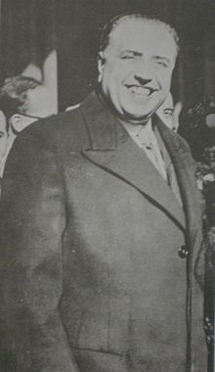
Un objetivo clave de Primo de Rivera era controlar el movimiento obrero. Se persiguió a anarquistas y comunistas y se creó un sindicato corporativo y vertical (Organización Corporativa Nacional, 1926).
La base de nuevo sindicato consistía en crear comités paritarios (con patronos y obreros con similar representación) a tres niveles – local, provincial y nacional – con un encuadramiento por oficios. Este sindicato tenía influencias fascistas, pero a diferencia de estos no era un sindicato único ni tenía una organización jerárquica desde arriba. Su principal influencia provenía del sindicalismo católico.
Eduardo Aunós, ministro organizador del nuevo sindicato.

Slide 24
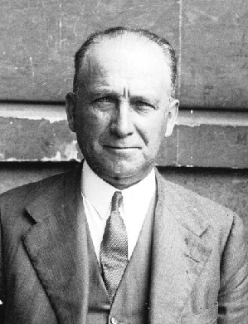
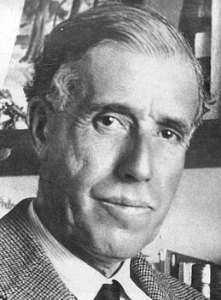
Las huelgas y los atentados se redujeron considerablemente gracias a la represión y al colaboracionismo de la UGT y del sindicalismo católico.
Largo Caballero (izquierda) y Julián Besteiro (derecha) eran los líderes de la UGT y del PSOE en 1925. Colaboraron con el nuevo régimen hasta que se supo en qué consistía a Organización Corporativa Nacional. Esto provocó un enfrentamiento interno entre los socialistas encabezados por Indalecio Prieto y Fernando de los Ríos.

Slide 25
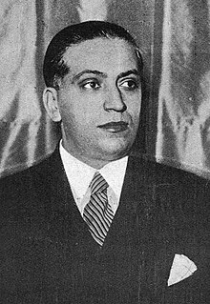
En política económica fueron años de relativo crecimiento gracias a un contexto internacional favorable (los felices años 20).
José Calvo Sotelo fue el ministro de Hacienda durante todo el Directorio Civil. Diseñó un plan de inversiones muy expansivo que favoreció el crecimiento económico pero también el déficit público.

Slide 26
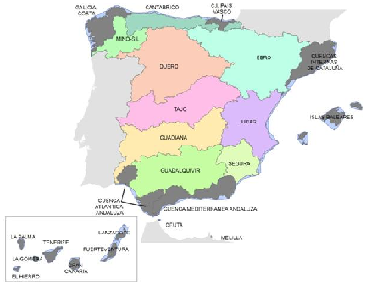
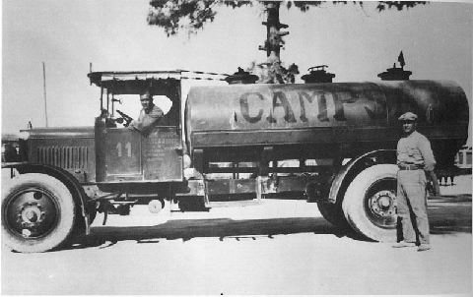
Se basó en el intervencionismo y el proteccionismo que se materializaron en fomentar determinadas industrias, la banca, la tecnología, las obras públicas (regadíos, carreteras, ferrocarril, electricidad) y los monopolios (CAMPSA, Telefónica e Iberia).
En el tema de los regadíos, se crearon las Confederaciones Hidrográficas que aún existen hoy en día.
CAMPSA es el antecedente de Repsol, es decir, era el monopolio sobre carburantes.

Slide 27
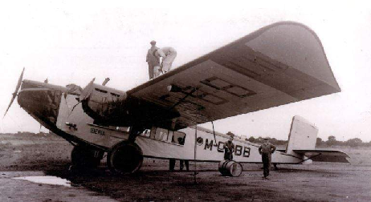
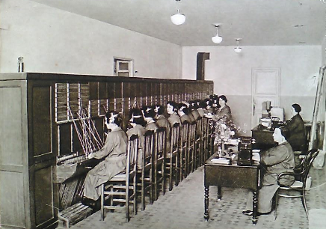
Y los otros dos monopolios creados durante la época de Primero Rivera, Iberia y Telefónica (actualmente Movistar).

Slide 28
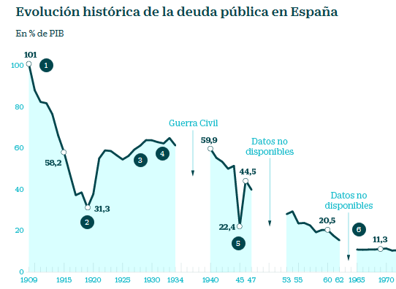
El problema es que esta política se basó en un fuerte endeudamiento en vísperas de la Gran Depresión.
La deuda pública aumenta a partir de 1920. Durante la dictadura se mantuvo bastante alta debido a la política de gasto aplicada.

Slide 29
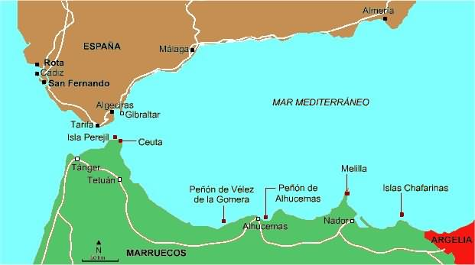
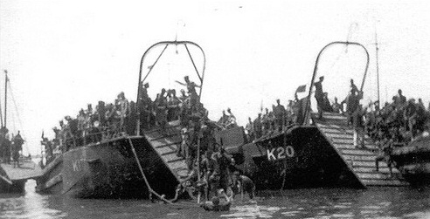
El mayor éxito de la dictadura se consiguió en la política exterior. La actitud de Abd-el-Krim propició el entendimiento entre España y Francia que se concretó en el exitoso desembarco de Alhucemas (1925).
Se trató de una operación de desembarco masiva de tropas españolas y algunas francesas. 13.000 soldados españoles ocuparon rápidamente la costa y en 1926 habían pacificado todo el protectorado.

Slide 30
Oposición al régimen y caída
Oposición inicial.
Militares, partidos dinásticos.
Republicanos, nacionalistas y socialistas.
La dimisión de Primo de Rivera.

Slide 31
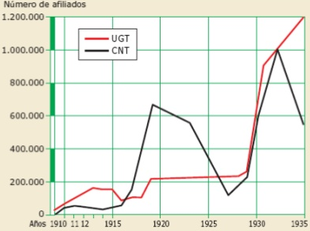
En un principio, solo anarquistas, comunistas, republicanos y nacionalistas radicales se enfrentaron a Primo de Rivera.
La CNT, ya antes en cierto declive, pierde buena parte de sus afiliados. Junto con los comunistas, fueron durante reprimidos.

Slide 32
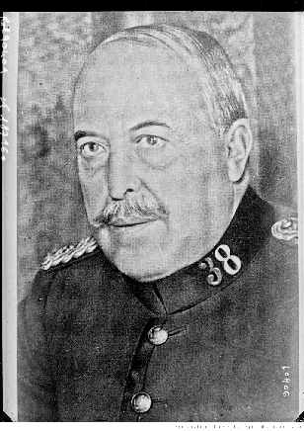
Pronto aparecieron disensiones en el seno de Ejército al no resolverse el enfrentamiento entre militares peninsulares y africanistas. En 1926 se produce la Sanjuanada, un intento de golpe de Estado con varios oficiales al frente.
Se conoce a este golpe de Estado por estar planificado para el día de S. Juan. Primo de Rivera se había decantado claramente por los africanistas tras el éxito de Alhucemas. Al frente se encontraba Aguilera (derecha), un militar y político que pretendía la vuelta a un régimen encabezado por los liberales. Lo más destacado de esta intentona fue mostrar la división de un pilar básico para el nuevo régimen.

Slide 33
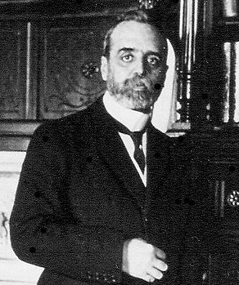
En 1929 fue Sánchez Guerra, el líder conservador, quien encabezó un nuevo intento de golpe de Estado que contaba con diversos apoyos liberales, republicanos y militares.
Sánchez Guerra había decidido exiliarse en Francia en 1927 y desde allí se dedicó a preparar la conspiración.

Slide 34
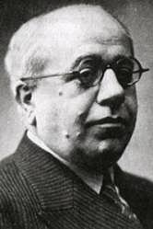
Los republicanos se empezaron pronto a reorganizar y en 1926 fundan la Alianza Republicana y buscan apoyos en el exterior.
Dentro de la Alianza Republicana está incluidos la mayoría de los republicanos que después van destacar durante la Segunda República: Azaña (imagen), Lerroux, Marcelino Domingo, Companys, Giral, Casares Quiroga… Incluía en su seno partidos republicanos de signos muy diversos (centralistas, catalanistas, regionalistas, federalistas…). Estuvieron implicados en el intento de golpe de Estado de Sánchez Guerra y promovieron el Pacto de S. Sebastián.

Slide 35
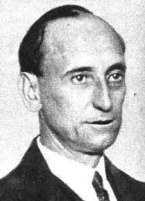
El nacionalismo se radicaliza ante la actitud centralista del régimen. Cobran auge los partidos nacionalistas republicanos (en 1929 nace la ORGA).
El ORGA (Organización Republicana Gallega Autonóma) fundado por Casares Quiroga (izquierda) era la materialización política del nacionalismo gallego. Se sumaba a los partidos republicanos catalanistas que ya existían desde la etapa anterior (el Partit Republicà Català de Companys y el Estat Català de Macià, que en 1931 conforman ERC).

Slide 36
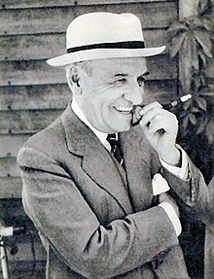
Los intelectuales como Unamuno, Ortega y Gasset, Blasco Ibáñez, Machado, Marañón o Fernando de los Ríos se suman a las críticas.
Unamuno, Ortega y Gasset (imagen) y otros movilizaban a los estudiantes en las aulas contra la dictadura y mostraban su desacuerdo con las medidas tomadas. Varios firmaron el manifiesto propuesto en 1926 por la Alianza Republicana.

Slide 37
Finalmente el socialismo iría retirando su apoyo a Primo de Rivera desde 1926 al ver que perdían influencia en el nuevo sindicalismo.
En 1929 Largo Caballero, líder de la UGT, se separaba definitivamente de la dictadura.

Slide 38
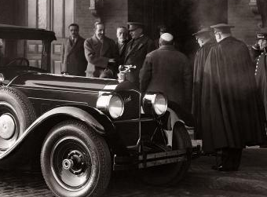
Al empezar 1930, Primo de Rivera se enfrentó a una oleada de huelgas, la falta de apoyos, incluida la del monarca, una creciente oposición y problemas de salud que le obligaron a dimitir.
En la imagen, Alfonso XIII despide a Primo de Rivera en el momento de su exilio. En esos días se preparaba una conspiración contra él. El dictador sufría los efectos de una diabetes que acabó con su vida en París pocas semanas después.

Slide 39
Conclusión: la caída de la monarquía
Gobiernos Berenguer y Aznar.

Slide 40
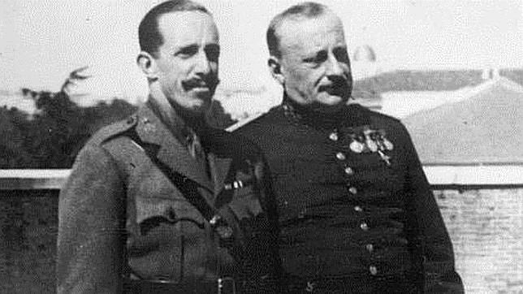
La imagen de la monarquía y de Alfonso XIII quedaron muy dañadas por su asociación a la dictadura.
La postura de Alfonso XIII había deslegitimado a los partidos dinásticos y ya solo le quedaba el apoyo de buena parte del Ejército y de la Iglesia.

Slide 41
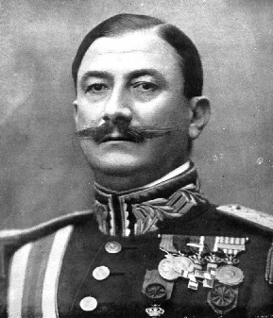
Alfonso encargó al general Dámaso Berenguer formar gobierno con la intención de volver al régimen constitucional del 76. Su mandato se conoce como la dictablanda.
La dictablanda fue un régimen a medio camino entre la dictadura anterior y el régimen constitucional del 76. Berenguer, un general de gran prestigio estigmatizado por la derrota de Annual (era el gobernador militar de Marruecos) fue incapaz de recabar los apoyos necesarios y su gobierno no recondujo la situación.

Slide 42
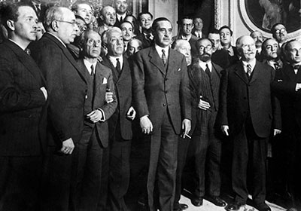
En agosto se firma el Pacto de S. Sebastián por el cual republicanos y nacionalistas acuerda acabar con la monarquía. Poco después se suman los socialistas.
Ya se ven los que serán los principales líderes de la república (Alcalá Zamora, Azaña, Lerroux, Marcelino Domingo, Miguel Maura, Albornoz…).

Slide 43
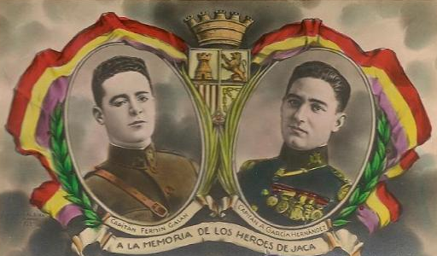
A finales de año se produce la sublevación de Jaca. Berenguer acelera la convocatoria de elecciones y ante el boicot a su propuesta dimite. El poder pasar al almirante Aznar en marzo de 1931.
La sublevación de Jaca estaba dirigida por los capitales Galán y Hernández (imagen) que fracasaron al descoordinarse en la intentona con los republicanos y no convocarse la huelga esperada. Acabaron fusilados convirtiéndose en mártires y los miembros del Pacto de S. Sebastián en la cárcel o huidos.

Slide 44
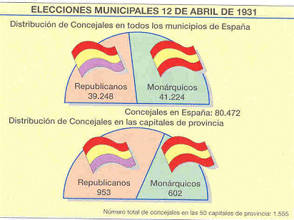
Aznar formó un gobierno de concentración con los pocos políticos dinásticos que pudo encontrar y convocó elecciones municipales como antesala de otras a Cortes Constituyentes.
El descalabro monárquico fue evidente en las ciudades. Aunque vencieron en conjunto, perdieron en 41 capitales de provincia, incluidas todas las grandes (Madrid, Barcelona, Valencia, Sevilla, Málaga, Murcia, Zaragoza…).

Slide 45
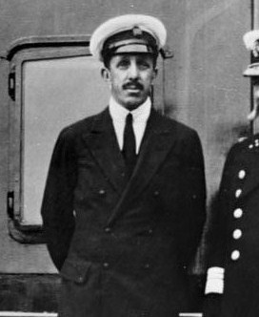
El 14 de abril Alfonso renuncia al trono y se proclama la Segunda República.
Alfonso abandonaba el país sin abdicar. Mantuvo los derechos al trono hasta que en 1941 se los cedió a su hijo D. Juan. Ese mismo año moría en Roma.

